Slide 1
四面山镇祥瑞·万水千山项目21#、25#、26#、43#、44#、45#楼建筑方案设计调整公示

Slide 2
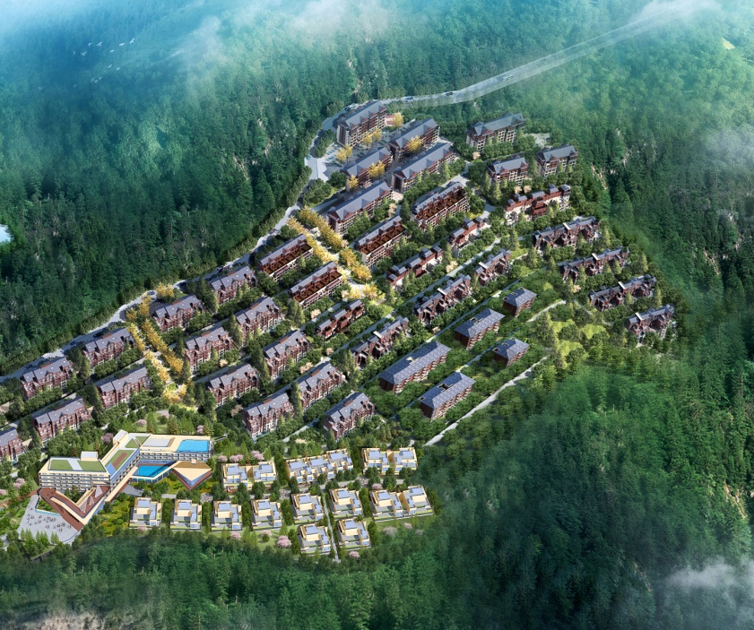
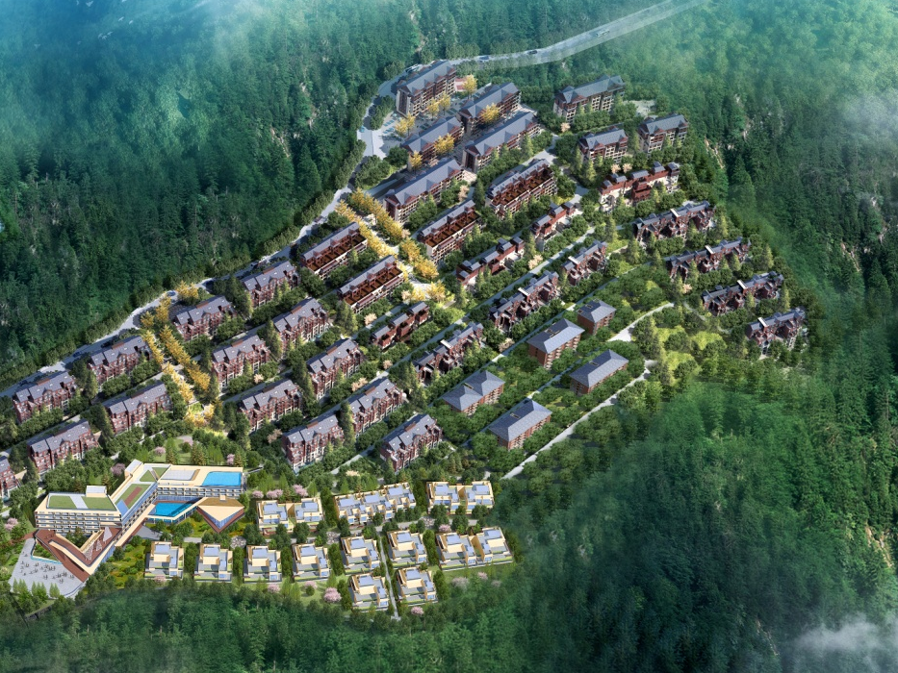
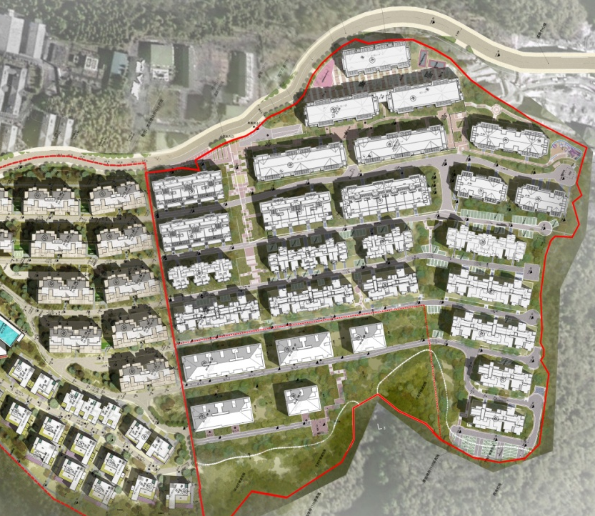
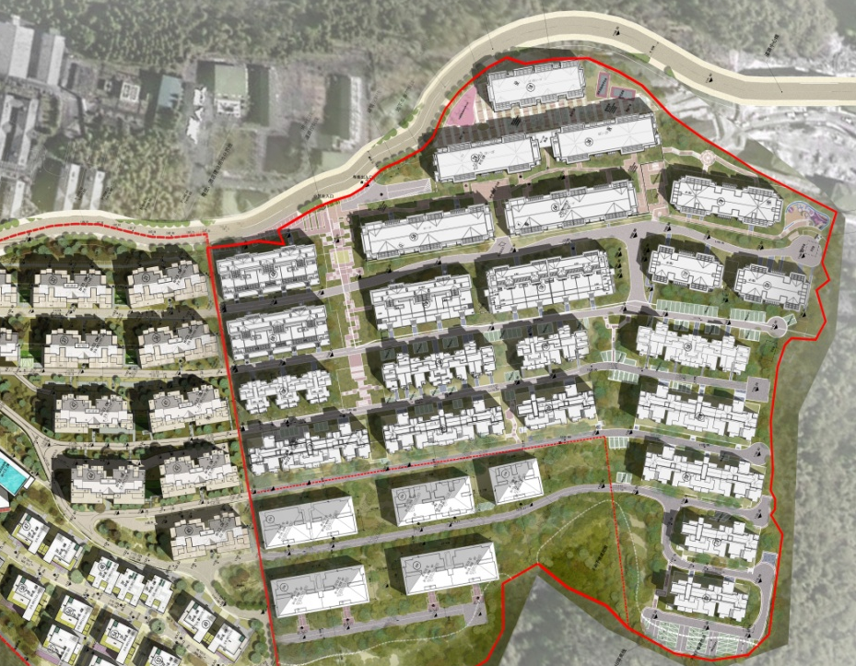
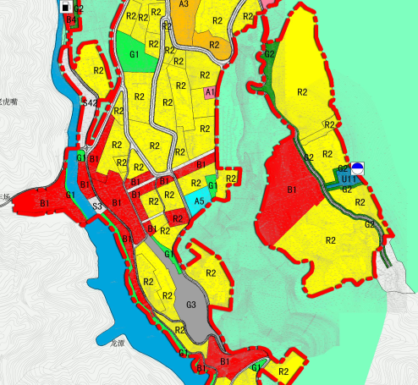
四面山镇祥瑞·万水千山项目21#、25#、26#、43#、44#、45#楼建筑方案设计调整公示
调整前效果图
调整后效果图
调整内容：
1、21#楼由原来的三个单元调整为两个单元，建筑户型一并调整，25#楼仅调整户型，26#楼由原来的一个单元调整为两个单元，建筑户型随一并调整。三幢楼调整前后建筑高度不变，为18米。
2、 21#楼、 25#楼、 26#楼调整前总建筑面积为9887.7平方米，调整后总建筑面积为10867.49 平方米，总建筑面积增加979.79平方米；调整前总计容建筑面积为9887.7平方米，调整后总计容建筑面积为10106.11平方米，总计容建筑面积增加218.41平方米。
3、取消43#楼车库出入口，调整44#楼车库出入口位置，并将43、44#楼室外车道连通。
4、调整43、44、45#楼正负零标高。
5、生化池位置调整。
6、取消部分室外停车位，停车位整体平衡，停车位个数满足相关要求。
调整后规划指标符合相关要求
43#、44#、45#楼
21#、25#、26#楼
43#、44#、45#楼
21#、25#、26#楼
调整前彩总图
调整后彩总图
已建楼栋
已建楼栋
44#
43#
21#
43#
45#
26#
44#
21#
25#
45#
25#
26#
区位图
技术经济指标表
项目 | 调整前数值 | 调整后数值
 | （21#、25#、26#） | （21#、25#、26#）
居住户数 | 144 | 144
总建筑面积 | 9887.70 | 10867.49
计容建筑面积 | 9887.70 | 10106.11
容积率(整体平衡） | 1.12 | 1.12
建筑密度(整体平衡） | 29.93% | 29.07%
绿地率(整体平衡） | 30.01% | 30.01%
建筑高度 | 18M | 18M
本案

Slide 3
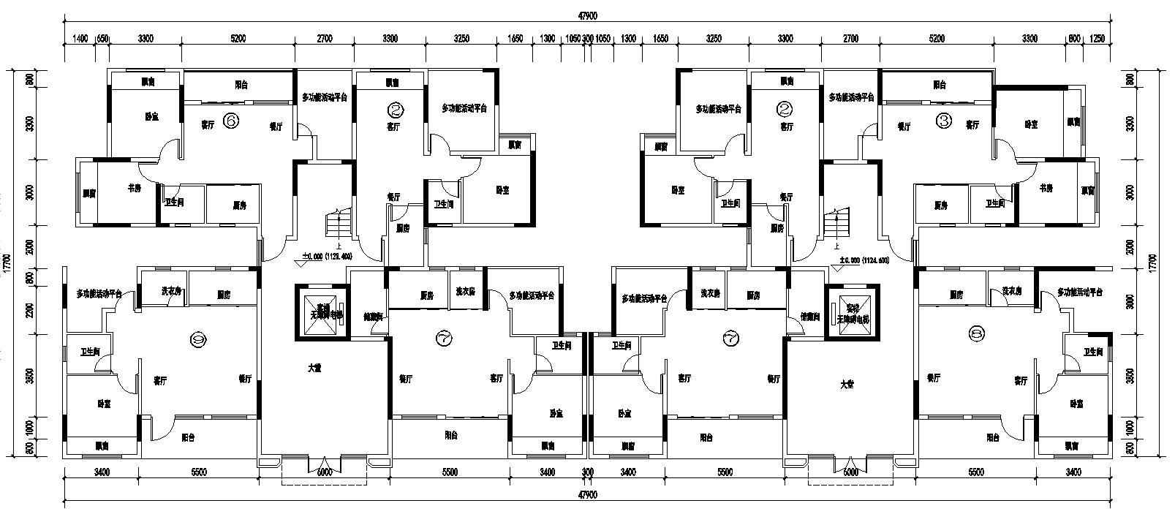
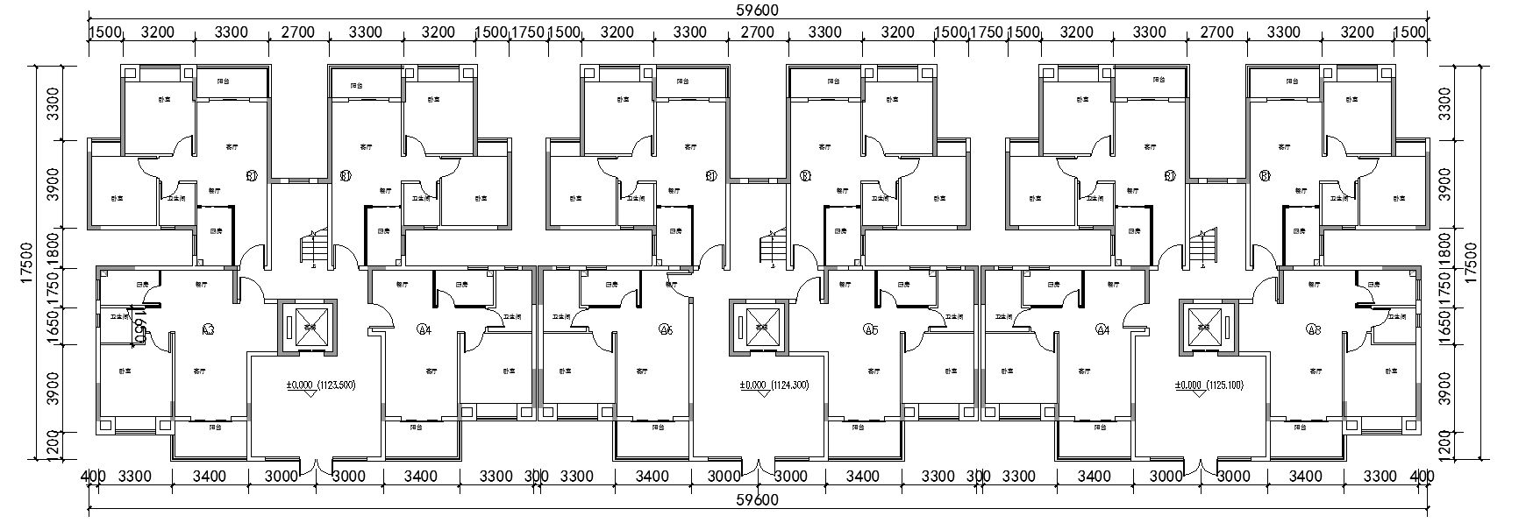
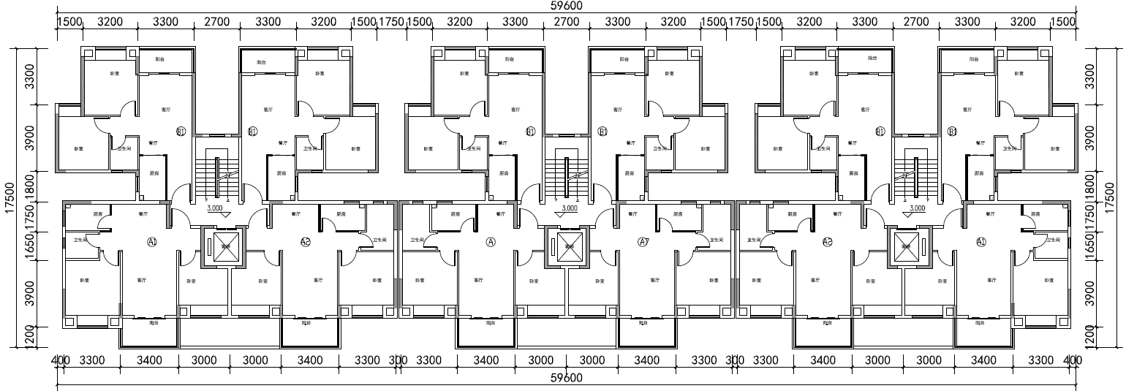
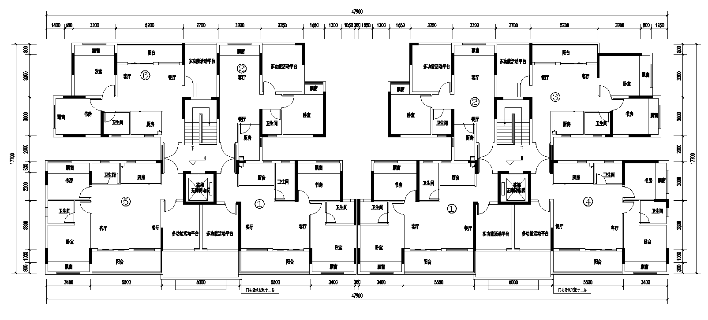
四面山镇祥瑞·万水千山项目21#楼建筑方案设计调整公示
21#楼平面调整前
21#楼平面调整后
首层平面图
首层平面图
城镇住宅面积：816.06㎡
计容建筑面积：816.06㎡
城镇住宅面积：594.42㎡
计容建筑面积：595.17㎡
其他（多功能平台）建筑面积：39.30㎡
二~六层标准层平面图
城镇住宅面积：3866.10㎡
计容建筑面积：3866.10㎡
二~六层标准层平面图
城镇住宅面积：2773㎡
计容建筑面积：2773㎡
其他（多功能平台）建筑面积：215.24㎡
调整前总建筑面积：4682.16㎡
调整前总计容建筑面积：4682.16㎡
调整后总建筑面积：3621.96㎡
调整后总计容建筑面积：3368.17㎡

Slide 4
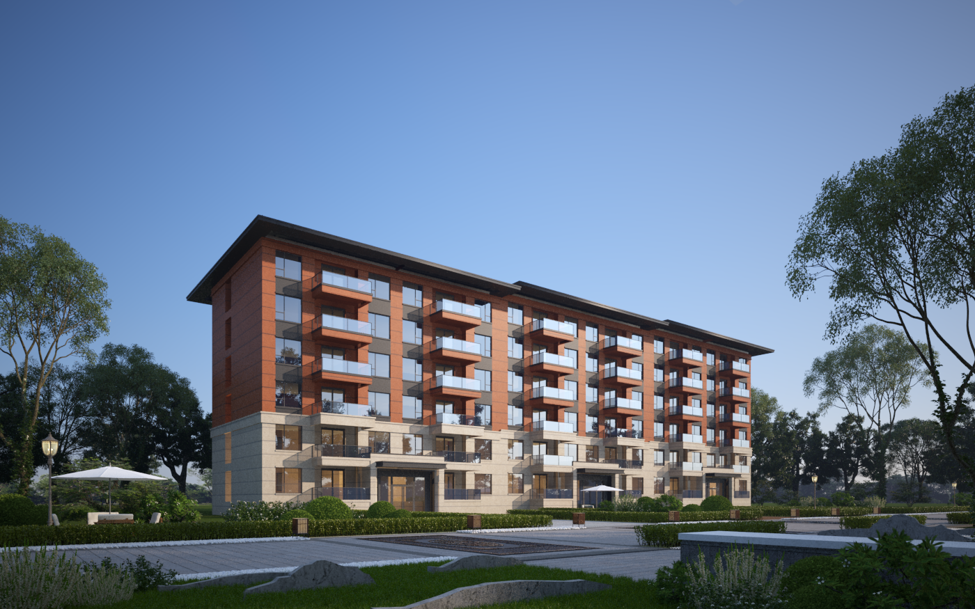
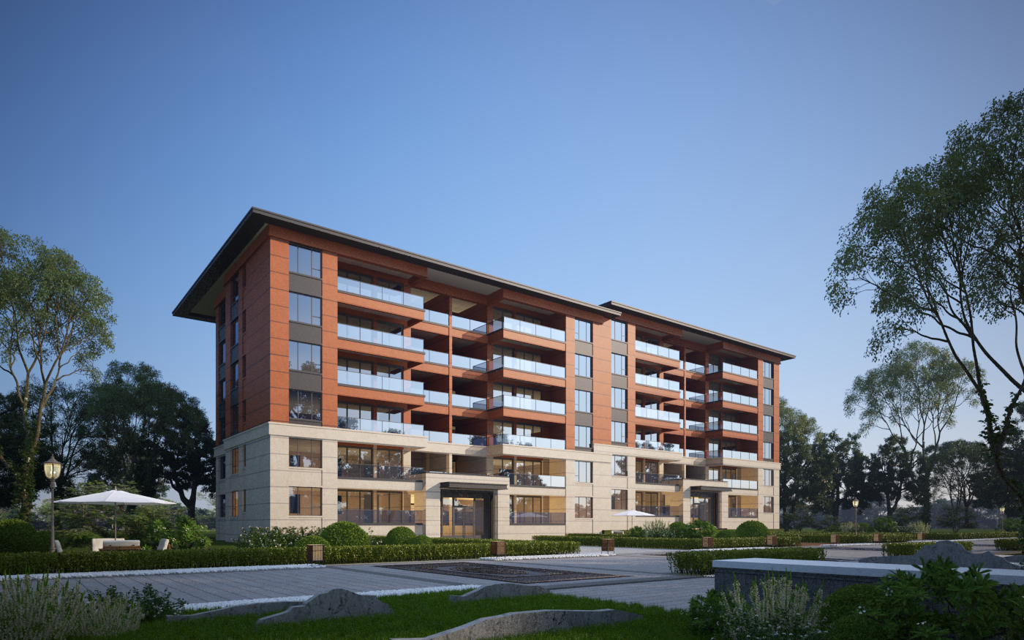
四面山镇祥瑞·万水千山项目21#楼建筑方案设计调整公示
外立面调整前
外立面调整后

Slide 5
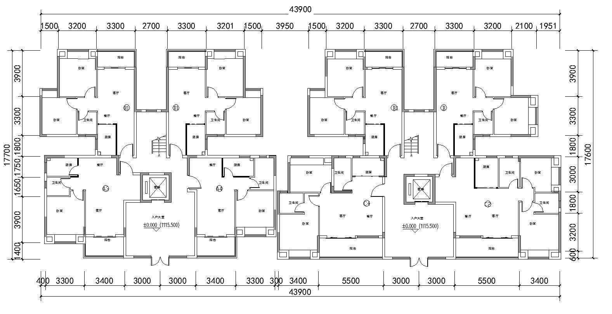
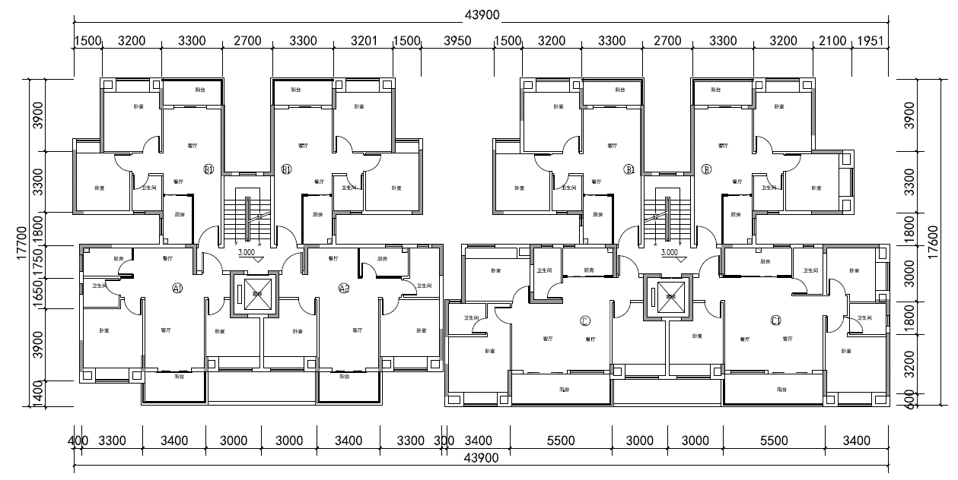
四面山镇祥瑞·万水千山项目25#楼建筑方案设计调整公示
25#楼平面调整前
25#楼平面调整后
首层平面图
首层平面图
城镇住宅面积：584.93㎡
计容建筑面积：584.93㎡
城镇住宅面积：594.42㎡
计容建筑面积：595.17㎡
其他（多功能平台）建筑面积：39.30㎡
二~六层标准层平面图
二~六层标准层平面图
城镇住宅面积：2790.60㎡
计容建筑面积：2790.60㎡
城镇住宅面积：2773㎡
计容建筑面积：2773㎡
其他（多功能平台）建筑面积：215.24㎡
调整前总建筑面积：3375.53㎡
调整前总计容建筑面积：3375.53㎡
调整后总建筑面积：3621.96㎡
调整后总计容建筑面积：3368.17㎡

Slide 6
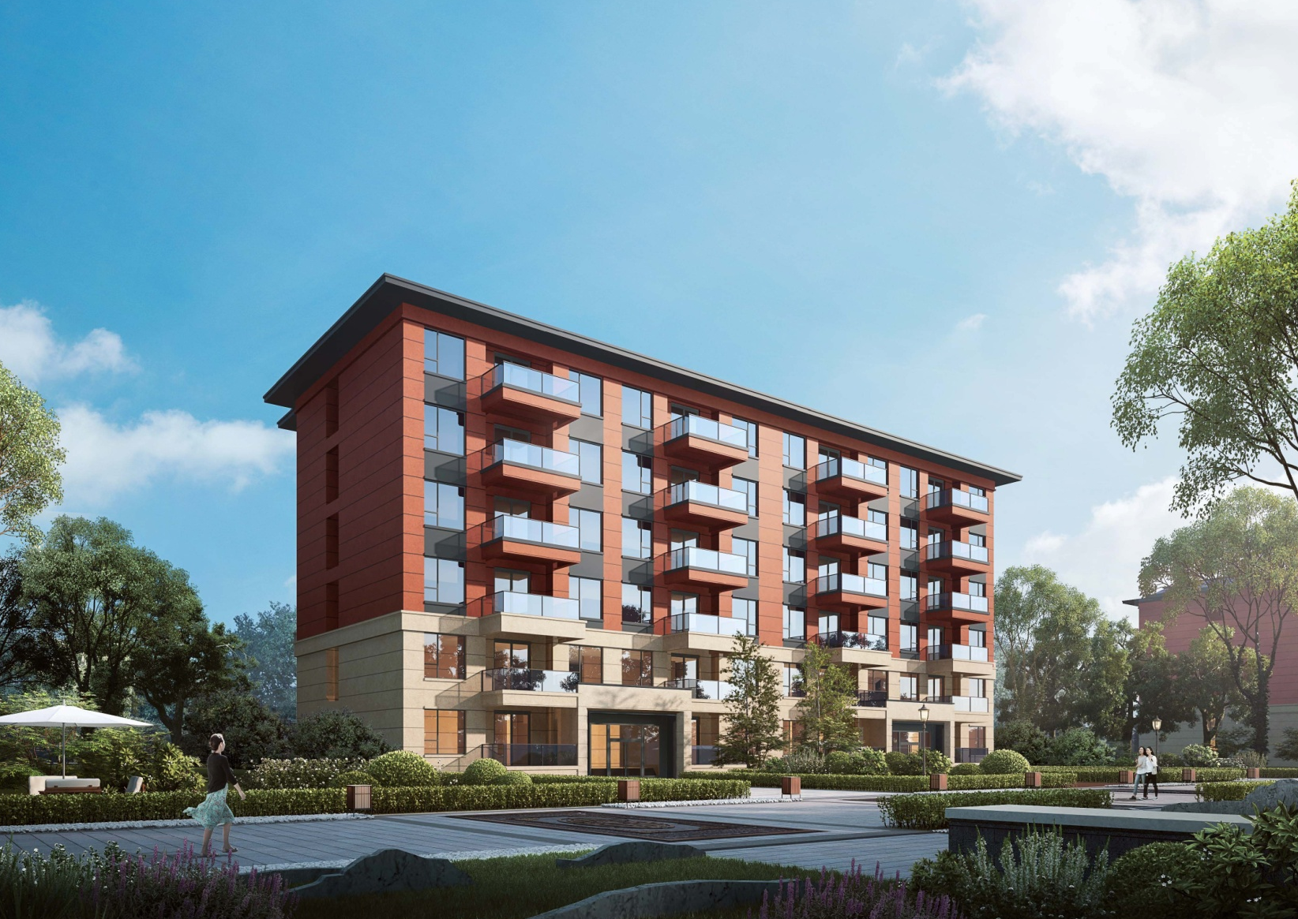
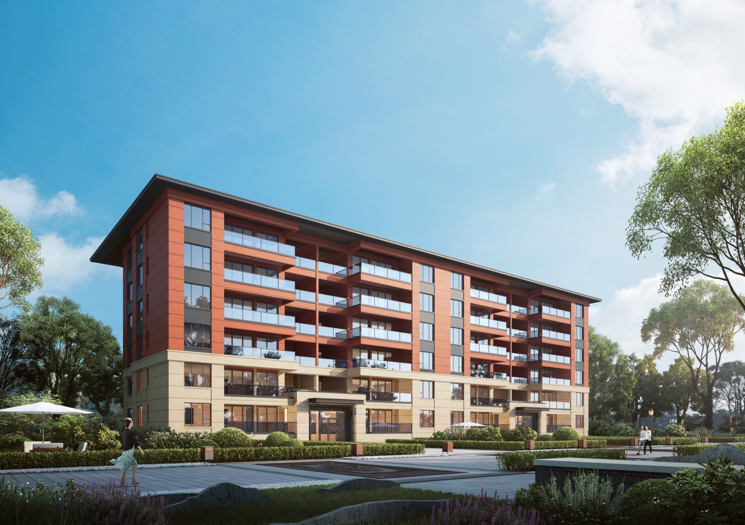
四面山镇祥瑞·万水千山项目25#楼建筑方案设计调整公示
外立面调整前
外立面调整后

Slide 7
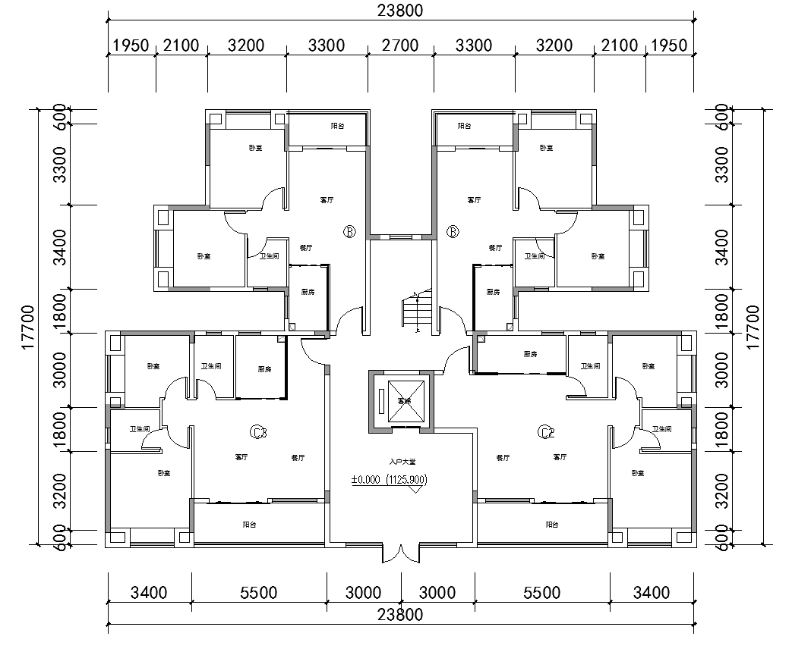
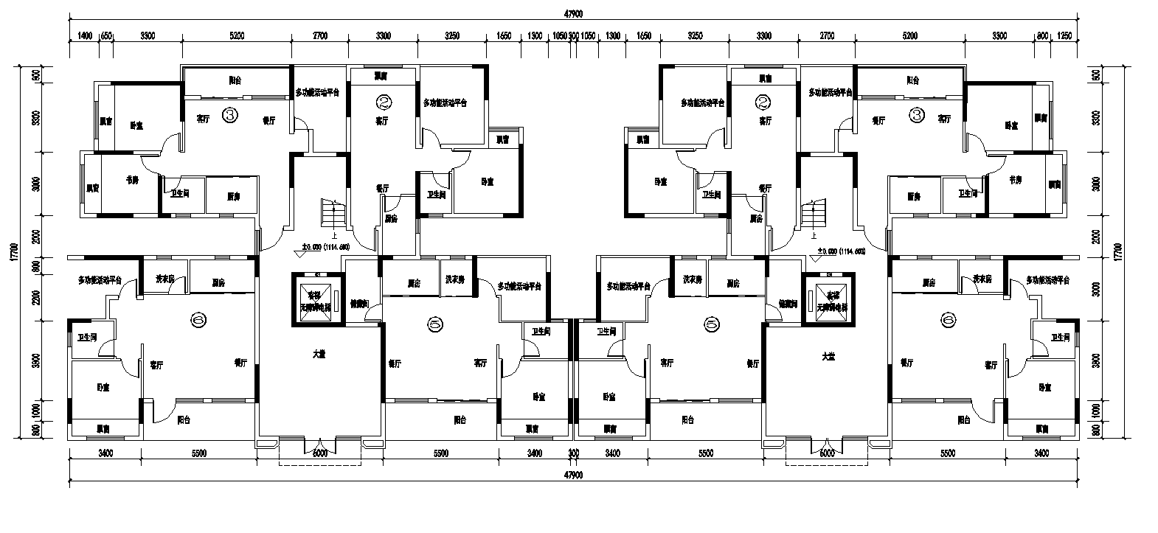
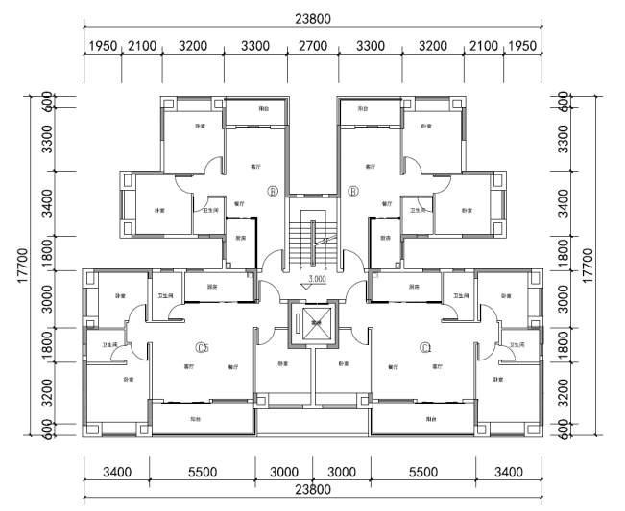
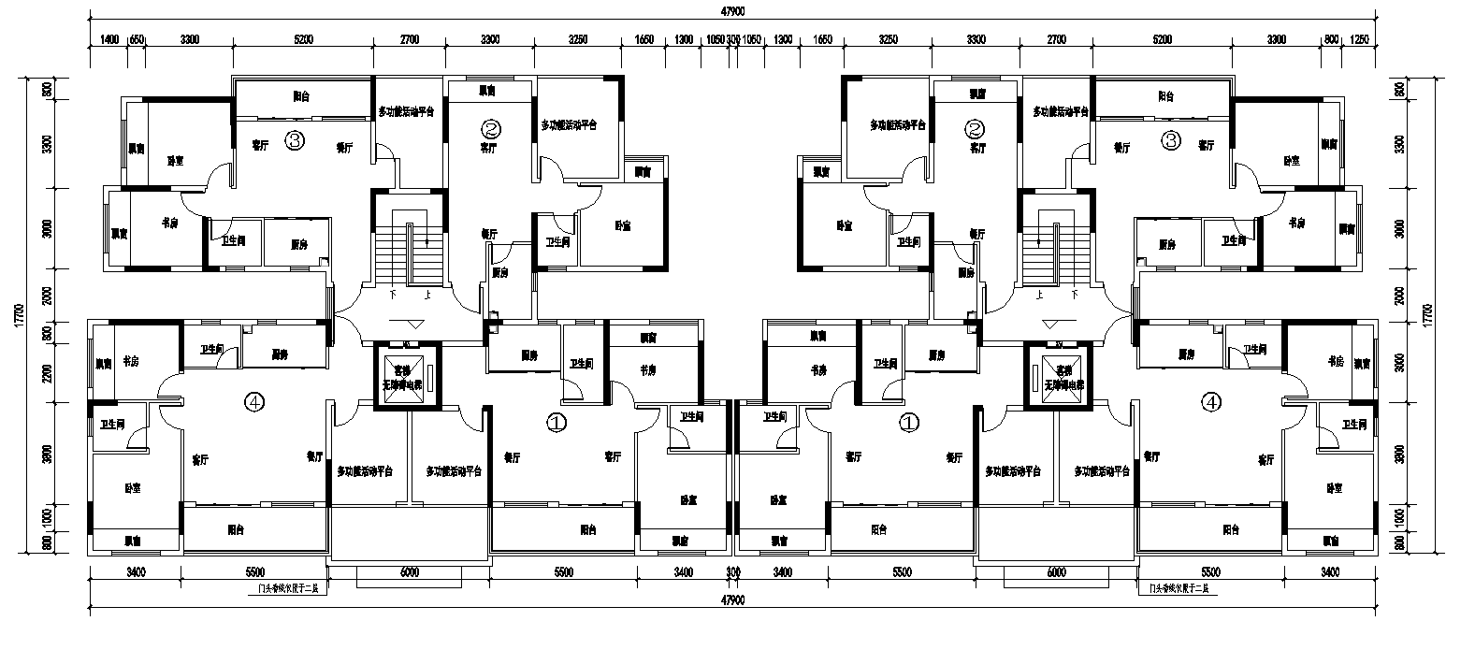
四面山镇祥瑞·万水千山项目26#楼建筑方案设计调整公示
26#楼平面调整前
26#楼平面调整后
首层平面图
城镇住宅面积：315.46㎡
计容建筑面积：315.46㎡
首层平面图
城镇住宅面积：594.42㎡
计容建筑面积：595.17㎡
其他（多功能平台）建筑面积：39.30㎡
二~六层标准层平面图
城镇住宅面积：1514.55㎡
计容建筑面积：1514.55㎡
二~六层标准层平面图
城镇住宅面积：2774.60㎡
计容建筑面积：2774.60㎡
其他（多功能平台）建筑面积：215.25㎡
调整前总建筑面积：1830.01㎡
调整前总计容建筑面积：1830.01㎡
调整后总建筑面积：3623.57㎡
调整后总计容建筑面积：3369.77㎡

Slide 8
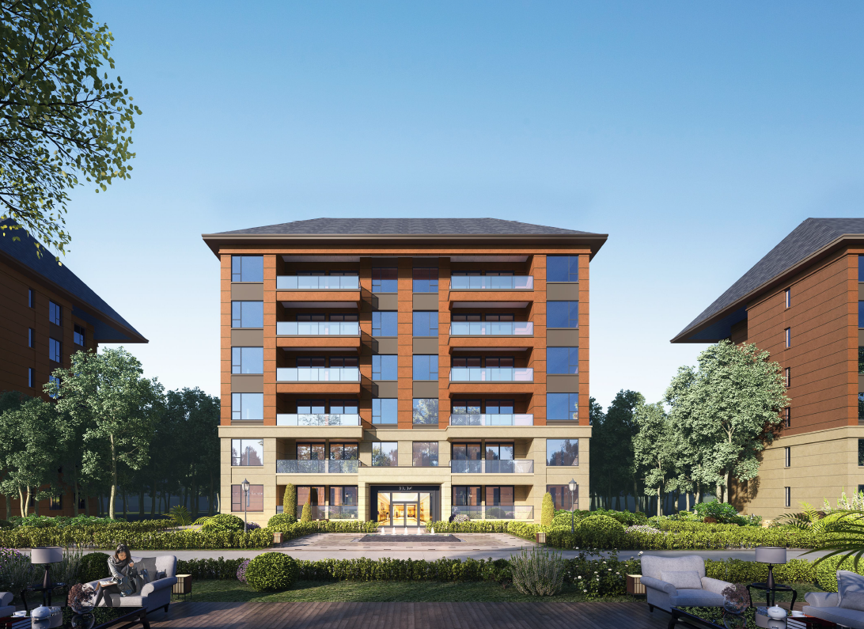
四面山镇祥瑞·万水千山项目26#楼建筑方案设计调整公示
外立面调整前
外立面调整后

Slide 9


四面山镇祥瑞·万水千山项目21#、25#、26#楼建筑方案设计调整公示
调整前
调整后
调整内容：
1、21#楼由原来的三个单元调整为两个单元，建筑户型一并调整，25#楼仅调整户型，26#楼由原来的一个单元调整为两个单元，建筑户型一并调整。三幢楼调整前后建筑高度不变，为18米。 。

Slide 10
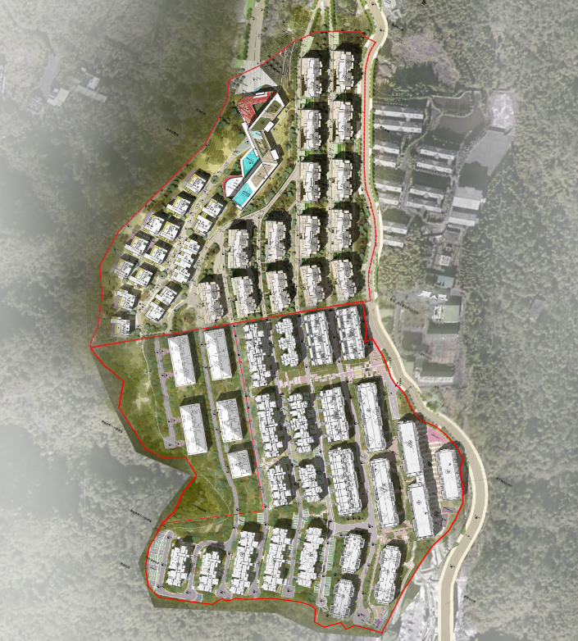
四面山镇祥瑞·万水千山项目21#、25#、26#、43#、44#、45#楼建筑方案设计调整公示
调整前
调整后
取消9个停车位
取消7个停车位
取消5个停车位
取消7个停车位
已核实地上
车位32个
取消1个停车位
取消3个停车位
已核实地上
车位130个
调整内容：
1、取消部分室外停车位，室外停车位整体平衡。
规划应配建停车位：832个，实际项目设计配建停车位：879个（居住地块已核实室外停车位130个，核实室内停车位487个；商业兼容商务地块已核实室外停车位32个，核实室内停车位111个，已许可未修建室内停车位119个，剩余室内停车位后期与剩余建筑同步修建）
取消32个车位范围
已核实地上车位162个

Slide 11
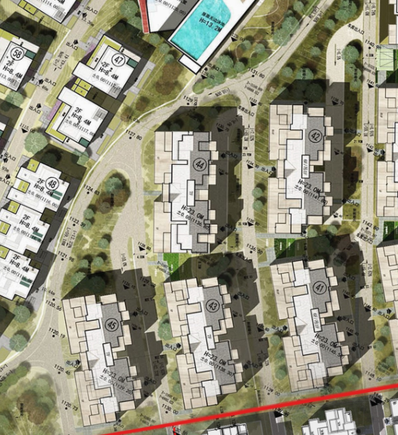
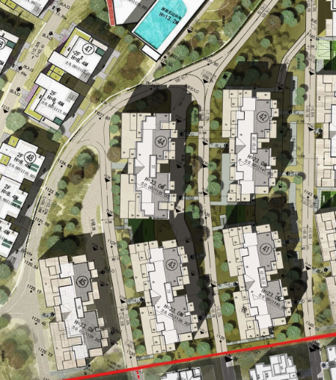
四面山镇祥瑞·万水千山项目43#、44#、45#楼建筑方案设计调整公示
调整前
调整后
修改后车库出入口
修改前车库出入口
44# ±0=1136.800
44# ±0=1133.500
44#
44#
修改前车库出入口
45#
43#
45#
43#
43# ±0=1138.300
45# ±0=1129.200
43# ±0=1136.800
45# ±0=1128.600
4米车道
调整内容：
1、取消43#楼车库出入口，调整44#楼车库出入口位置，并将43、44#楼室外车道连通。
2、调整43、44、45#楼正负零标高。

Slide 12
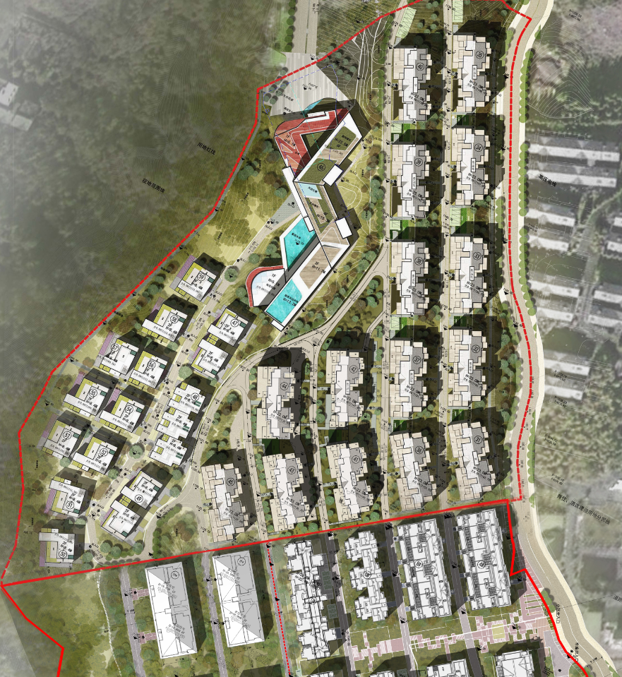
四面山镇祥瑞·万水千山项目43#、44#、45#楼建筑方案设计调整公示
调整前
调整后
生化池位置优化调整（已投入使用）
44#
45#
43#
51#
49#
50#
调整内容：
1、生化池位置优化调整。

